Slide 1
Формирование читательской компетентности младшего школьника
опыт работы
Безгинова Оксана Владимировна
учитель начальных классов
МАОУ «Спасская СОШ»

Slide 2
«Привить ребенку вкус к чтению– лучший подарок, который мы можем ему сделать.» Сесиль Лупан
«Прежде, чем ты хочешь призвать ребёнка к какой-либо деятельности, заинтересуй его ею.» Л.С. Выготский

Slide 3
Читательская компетентность:
владение техникой чтения
понимание прочитанного и прослушанного произведения
знание книг и умение их самостоятельно выбирать
сформированность духовной потребности в книге как средстве познания мира и самопознания

Slide 4
Актуальность
Во–первых, в наш век, где господствуют телевидение, компьютеры дети потеряли интерес к чтению.
Но не только дети не читают, не читают и взрослые, а известно: «когда человек перестает читать, он перестает думать».
Во-вторых, успеваемость детей перешедших в среднее звено резко падает, учителя объясняют это неосознанным и медленным чтением детей. Поэтому, овладение учеником начальной школы высокой техникой чтения – важная задача, стоящая перед учителем.

Slide 5
Цель работы:
воспитание компетентного читателя, который имеет сформированную духовную потребность в книге как средстве познания мира и самого себя

Slide 6
Гипотеза:
- если при формировании навыков полноценного чтения у младших школьников применять новые технологии, разнообразные формы и методы работы, то это приведёт к повышению качества и углублению знаний по предмету, развитию речи учащихся, формированию стремления к достижению более высокого результата.

Slide 7
Задачи:
1. Создать базу эффективных методов и приемов по формированию читательской компетентности учащихся в урочной и во внеурочной деятельности.
2. Стимулировать творчество детей.

Slide 8
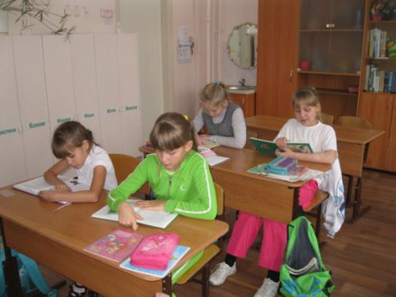
Формирование навыка (техники) чтения:
Формированию оптимальной скорости чтения способствует применения приёма жужжащего чтения и обязательные пятиминутки на каждом уроке не зависимо от предмета.

Slide 9
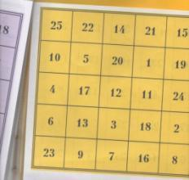
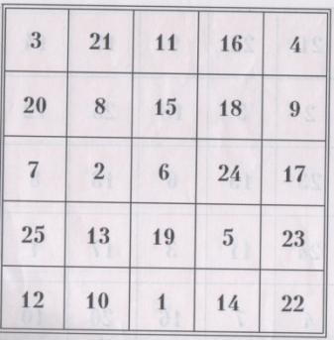
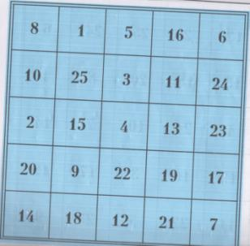
Формирование навыка (техники) чтения:
Использую слоговые таблицы и таблицы Шульте,
задания из логопедических тетрадей М. Поляковой и др.

Slide 10
Понимание прочитанного и прослушанного:

Slide 11
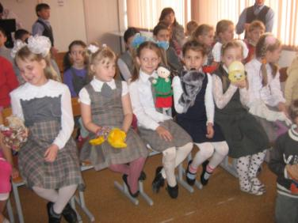
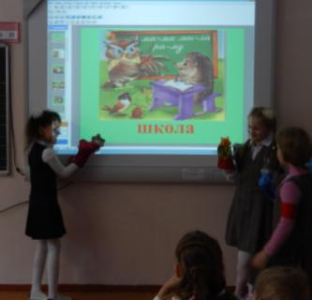
Понимание прочитанного и прослушанного:
Большую роль в обучении осознанному чтению играют инсценировки, прочитанных произведений. Кукольный театр на уроке и во внеурочной деятельности доставляет детям удовольствие и приносит много радости.

Slide 12
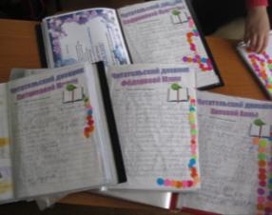
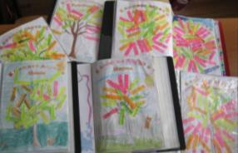
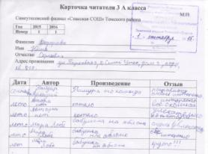
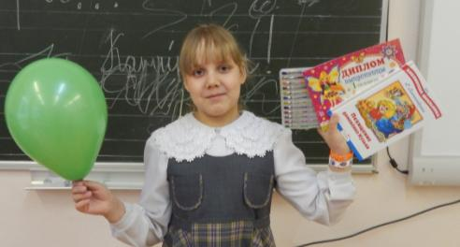
Знание книг и умение выбирать:
Использую разные виды читательских дневников –
дети знают в конце года будет обязательно поощрение!

Slide 13
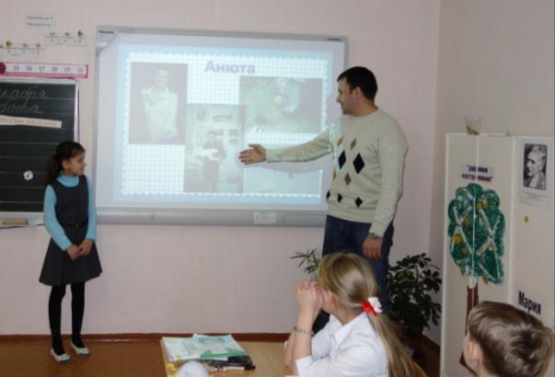
Создание читающей среды:
Успех развития читательского интереса у детей зависит и от участия в решении этой задачи родителей. Вовлекаю родителей в детские проекты, требующие совместного с ребенком поиска информации.

Slide 14
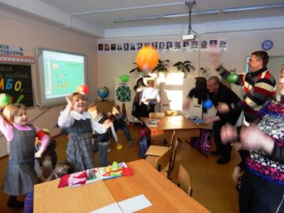
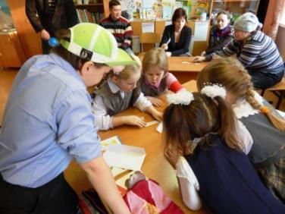
Создание читающей среды:
Организую литературные праздники с участием родителей

Slide 15
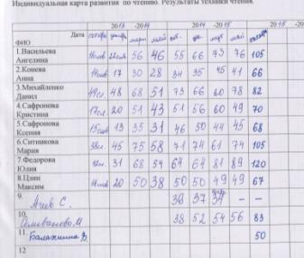
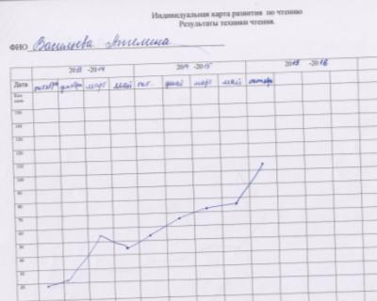
Мониторинг:

Slide 16
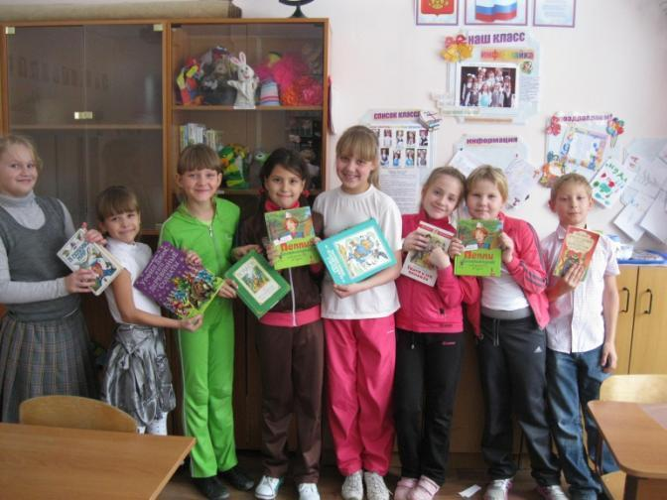
Научимся читать – научимся мыслить. В.А. Сухомлинский
Спасибо, за внимание!

Slide 17
Источники информации
Зайцев В.Н. Резервы обучения чтению // Начальная школа – 1990г. - №8 – стр.52
Оморкова М.И., Рапопорт И.А., Постоловский И.З. Преодоление трудностей – М.Просвещение, 1990 г.
Поздеева С.И. « Образовательное содержание совместной деятельности в начальной школе» – Томск; « Дельтаплан», 2004г.
Политова Н.И. «Развитие речи учащихся начальных классов» – М.: Просвещение, 1984г.
Светловская Н.Н. « Основы науке о читателе» – М.: Просвещение, 1997г.
Выготский Л.С. «Педагогическая психология»/ под ред. В.В. Давыдова – М., 1991г.
Евдокимова Н.Ф. « Как кроссворды помогают развитию интереса к чтению»// Начальная школа – 2005г. - №7, стр.88
Кузнецов О.А., Хромов Л.Н. «Техника быстрого чтения» – М.: Просвещение,1983г.
Интернет – ресурсы:
www.festival.1september.ru
www/referats.net
www/referats.com
www. Nachalka.Com
www. hr-portal.ru
www. clubook.ru
www.erudites.ru

